Slide 1
Aplikasi Mobile “TODO App”
ARYO WICAKSONO 19221313
ALDI RAFSANJANI 19221428

Slide 2
Table of contents
01
04
02
05
03
Pendahuluan
Pembahasan
Landasan Teori
Penutup
Metode Program

Slide 3
Pendahuluan
Sebagai manusia, kita sering memiliki beragam aktivitas dalam hidup kita, dari yang sederhana hingga yang sangat rumit. Kadang-kadang, beberapa aktivitas tersebut berlangsung hampir bersamaan. Situasi ini seringkali membuat kita bingung dan terpaksa memilih untuk meninggalkan satu aktivitas demi menjalankan yang lain. Selain itu, kita juga bisa saja melupakan aktivitas yang seharusnya kita lakukan. Oleh karenanya, kita membutuhkan sebuah ‘alat’ untuk membatu kita mengatur hal tersebut

Slide 4
01.
Pendahuluan

Slide 5

Apa itu TODO App?
TODO App adalah sebuah aplikasi mobile yang dirancang untuk membantu pengguna dalam mengelola kegiatan-kegiatan harian mereka secara lebih efektif dan efisien. Dengan menggunakan aplikasi ini, pengguna dapat mencatat, melacak, dan mengatur berbagai kegiatan atau pekerjaan yang perlu mereka selesaikan. Aplikasi ini dilengkapi dengan berbagai fitur yang memudahkan pengguna untuk menambahkan tugas baru, mencari tugas tertentu, serta menandai tugas yang telah diselesaikan.

Slide 6

02.
Landasan Teori

Slide 7
Landasan Teori
Manajemen Waktu
Memori dan Kognisi
Manajemen waktu adalah proses perencanaan dan pengendalian waktu yang dihabiskan untuk kegiatan tertentu.
Penggunaan alat bantu seperti daftar tugas dapat membantu individu dalam mengatur waktu mereka dengan lebih efektif, sehingga mengurangi stres dan meningkatkan efisiensi kerja (Covey, 1989).
Memori manusia memiliki keterbatasan dalam kapasitas penyimpanan informasi jangka pendek.
Teori kognisi menyatakan bahwa alat bantu eksternal seperti daftar tugas dapat mengurangi beban kognitif, sehingga individu dapat lebih fokus pada pelaksanaan tugas. Manusia hanya dapat menyimpan sekitar 7±2 item dalam memori jangka pendek pada satu waktu (Miller, 1956).

Slide 8
03.
Metode Program

Slide 9
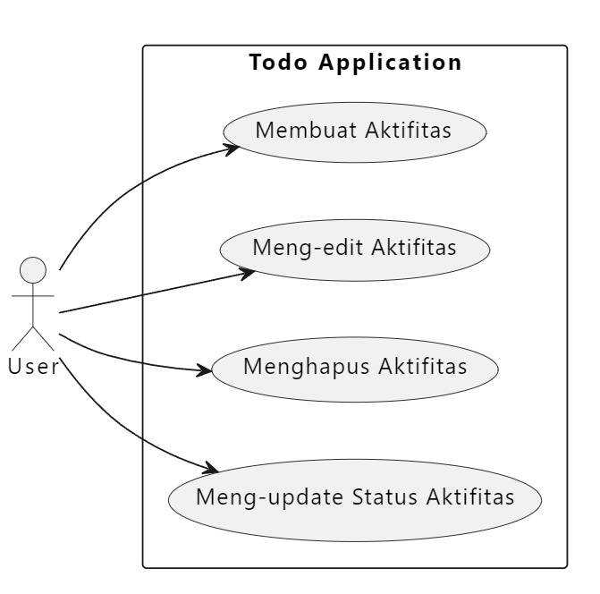
Use Case Diagram

Slide 10
04.
Pembahasan

Slide 11
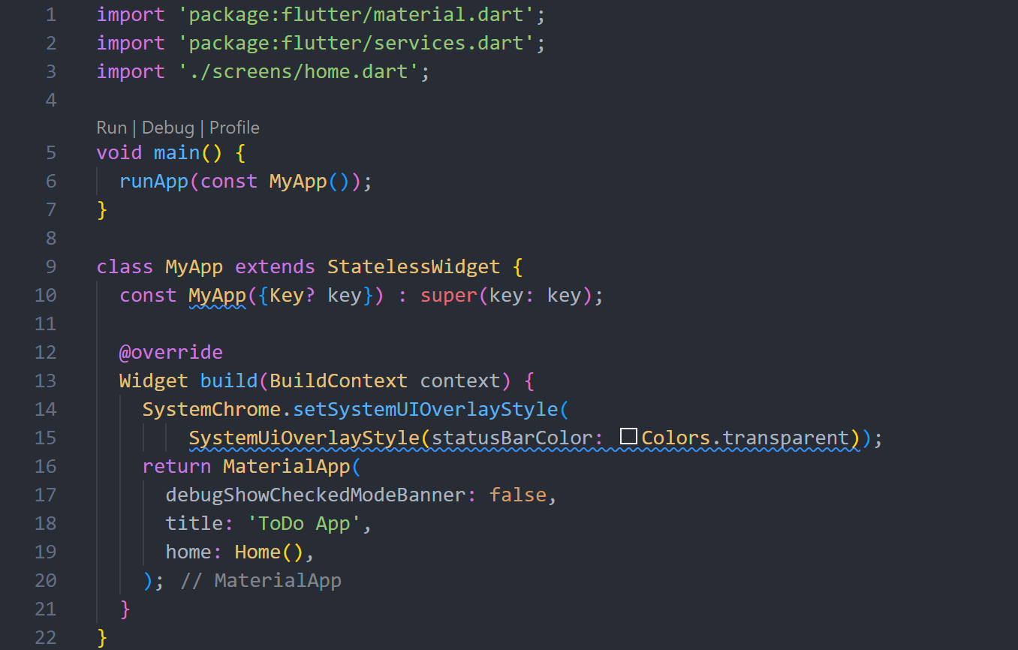
Source Code
Main.dart

Slide 12
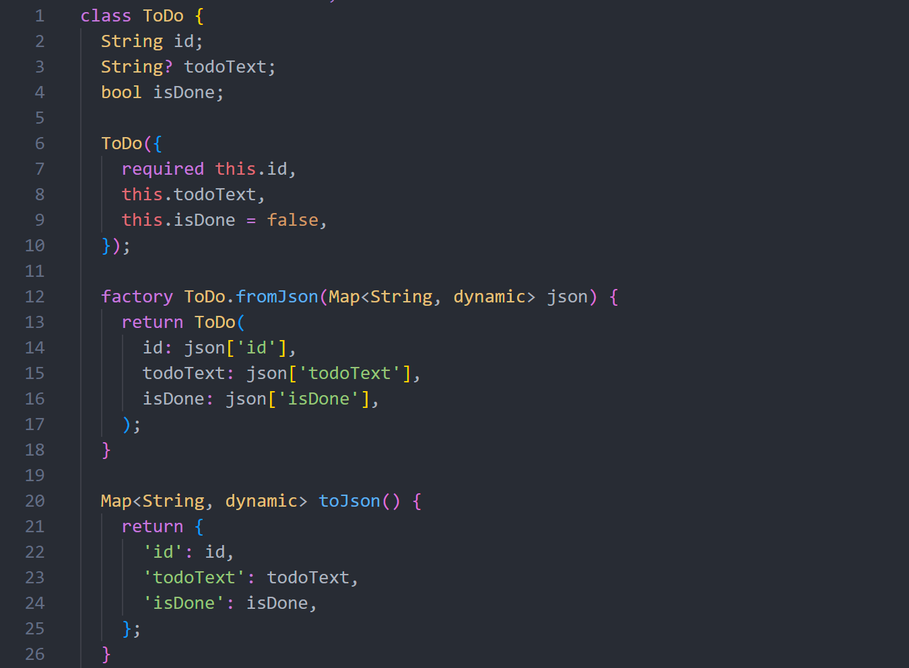
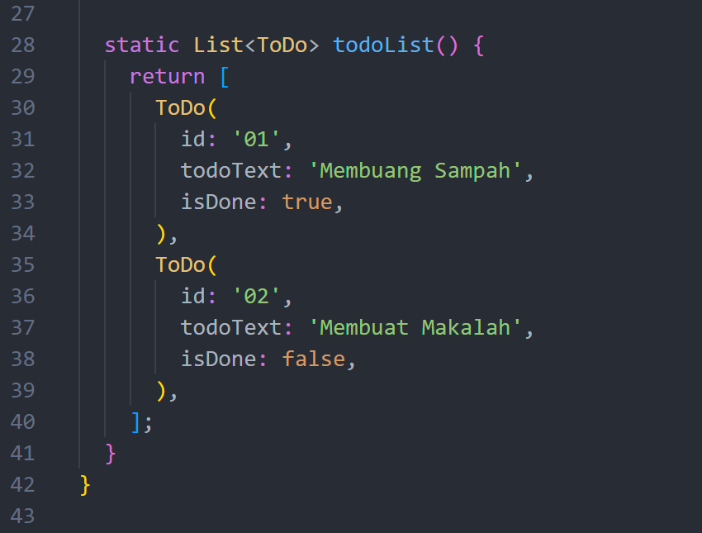
Source Code
model/todo.dart

Slide 13
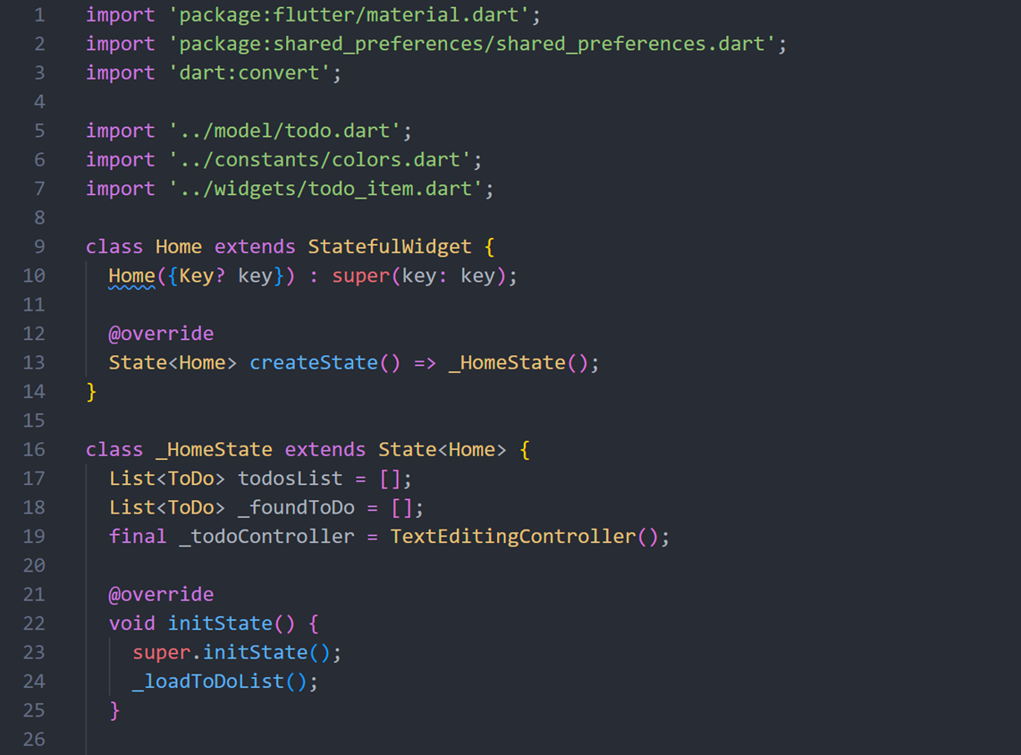
Source Code
screens/home.dart

Slide 14
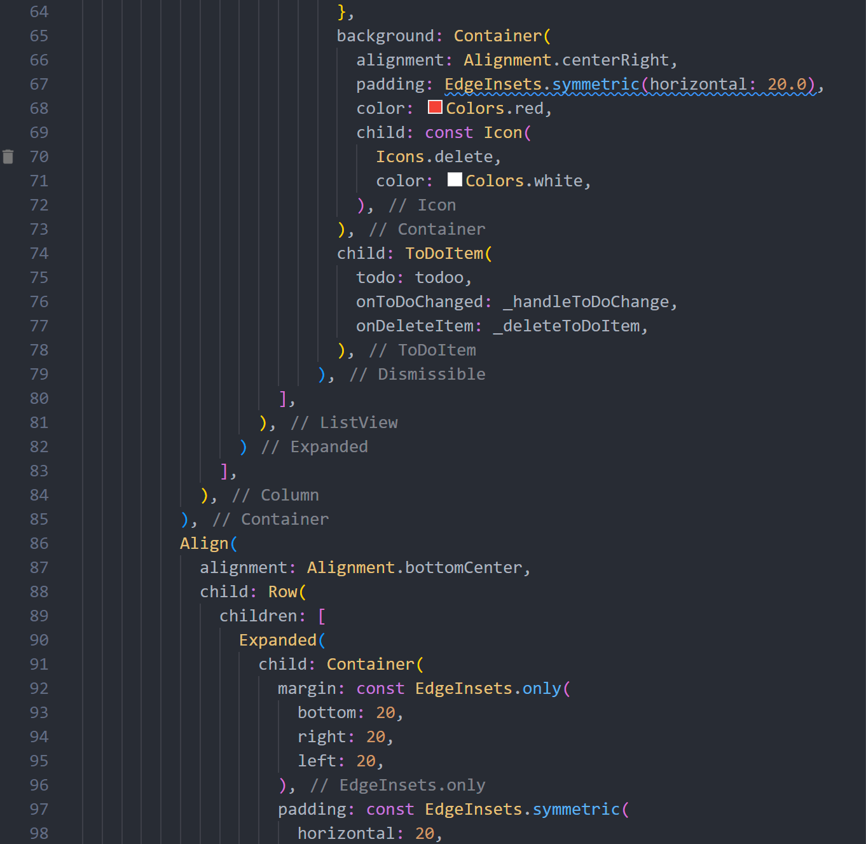
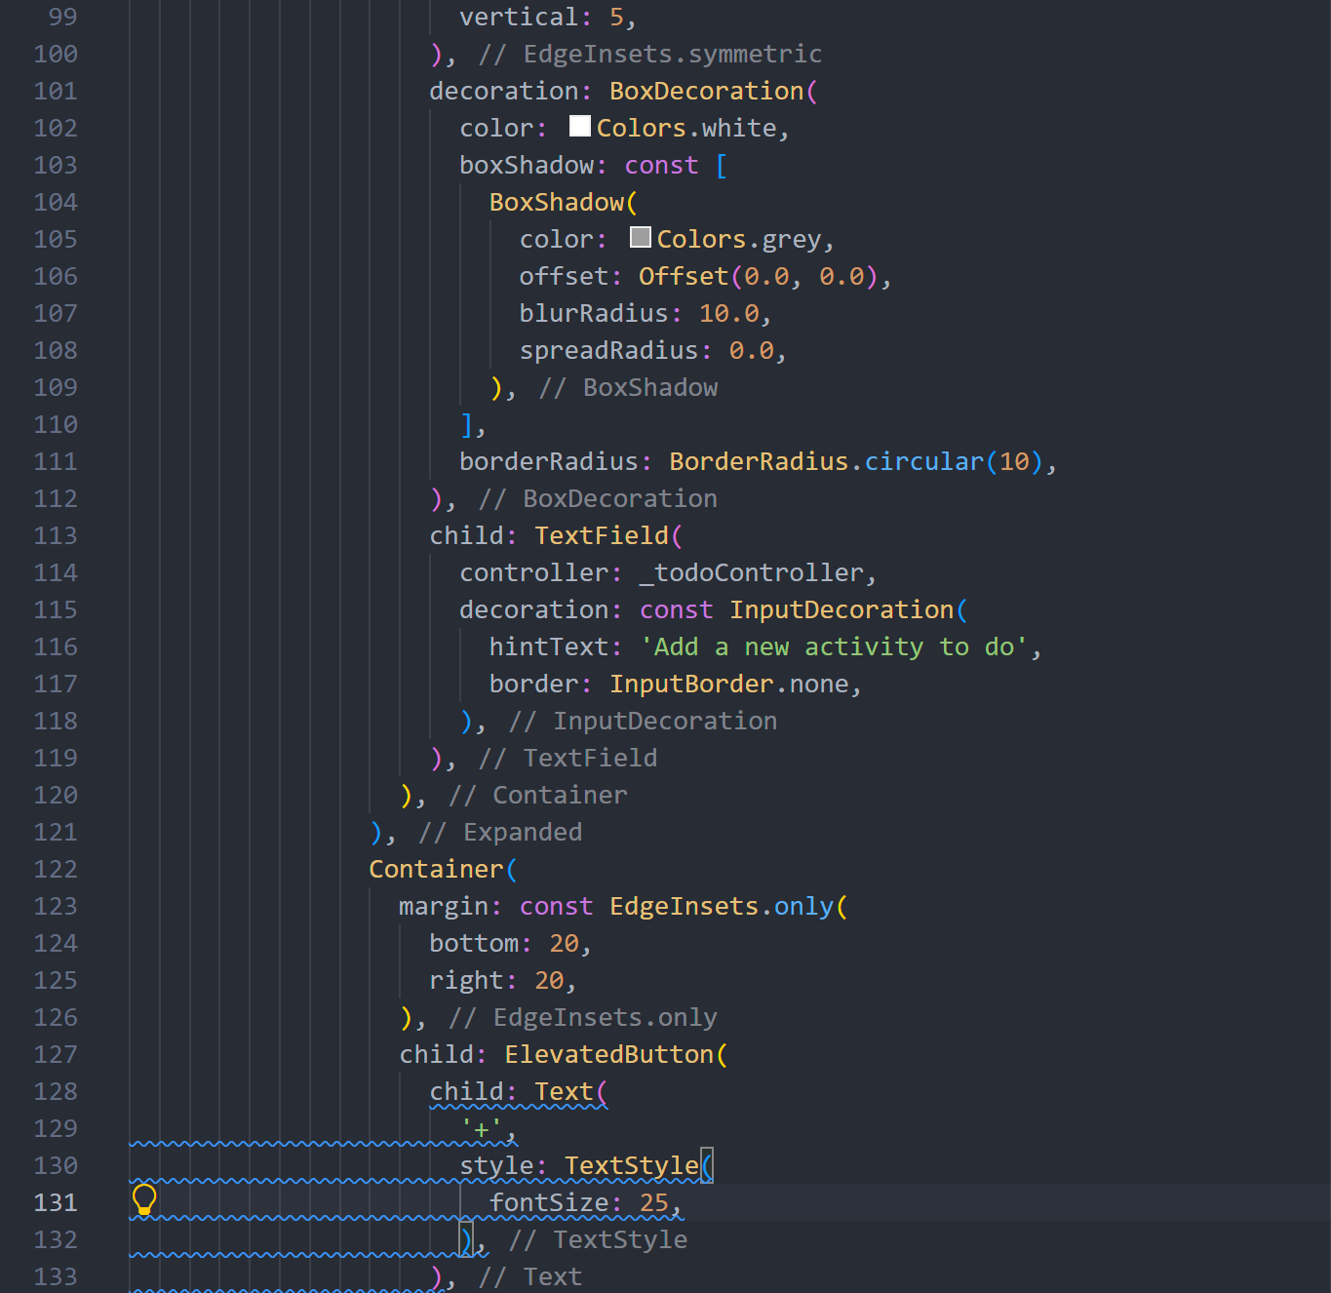
Source Code
screens/home.dart (lanjutan)

Slide 15
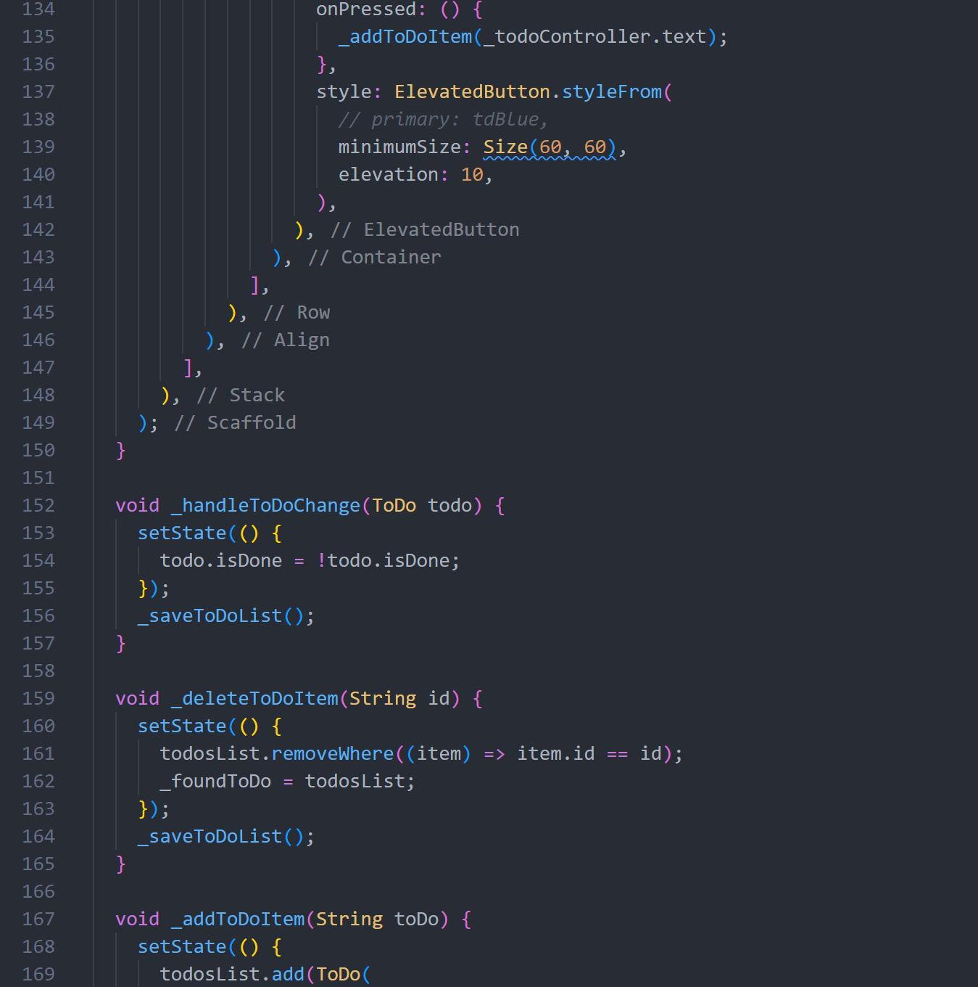
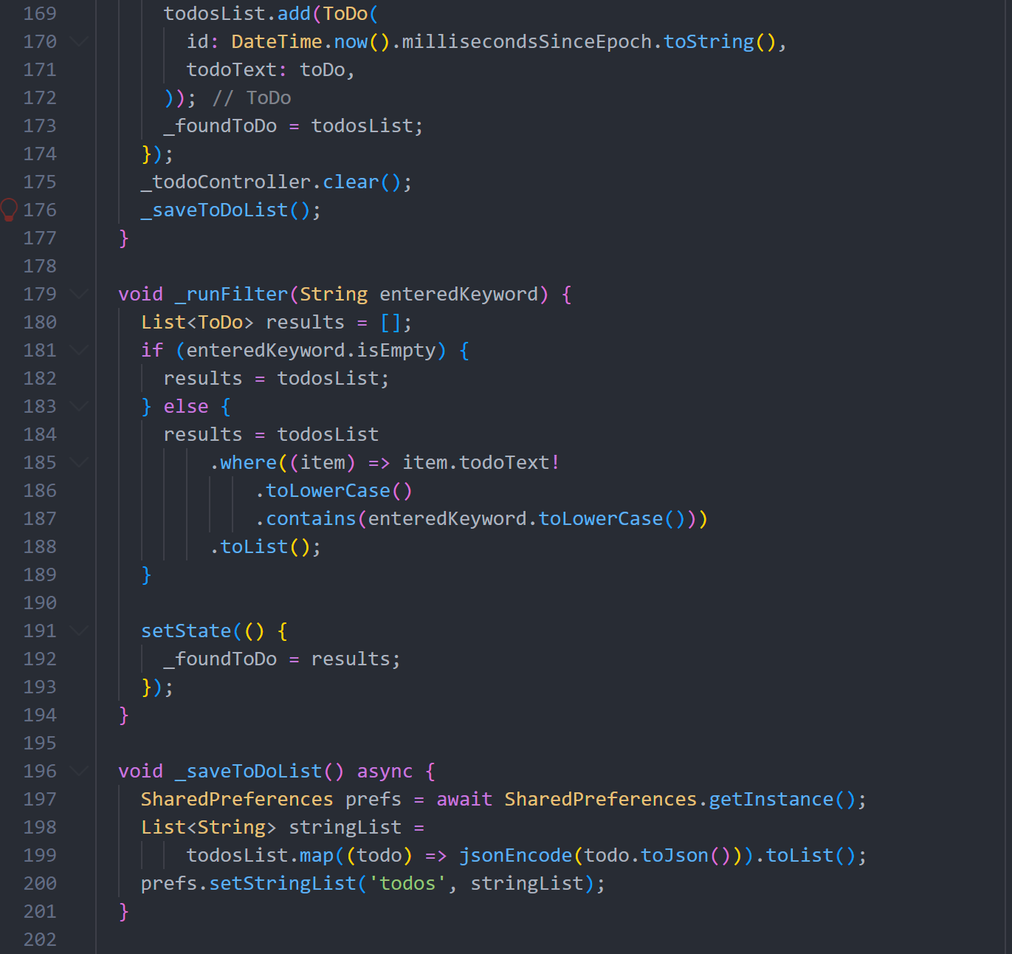
Source Code
screens/home.dart (lanjutan)

Slide 16
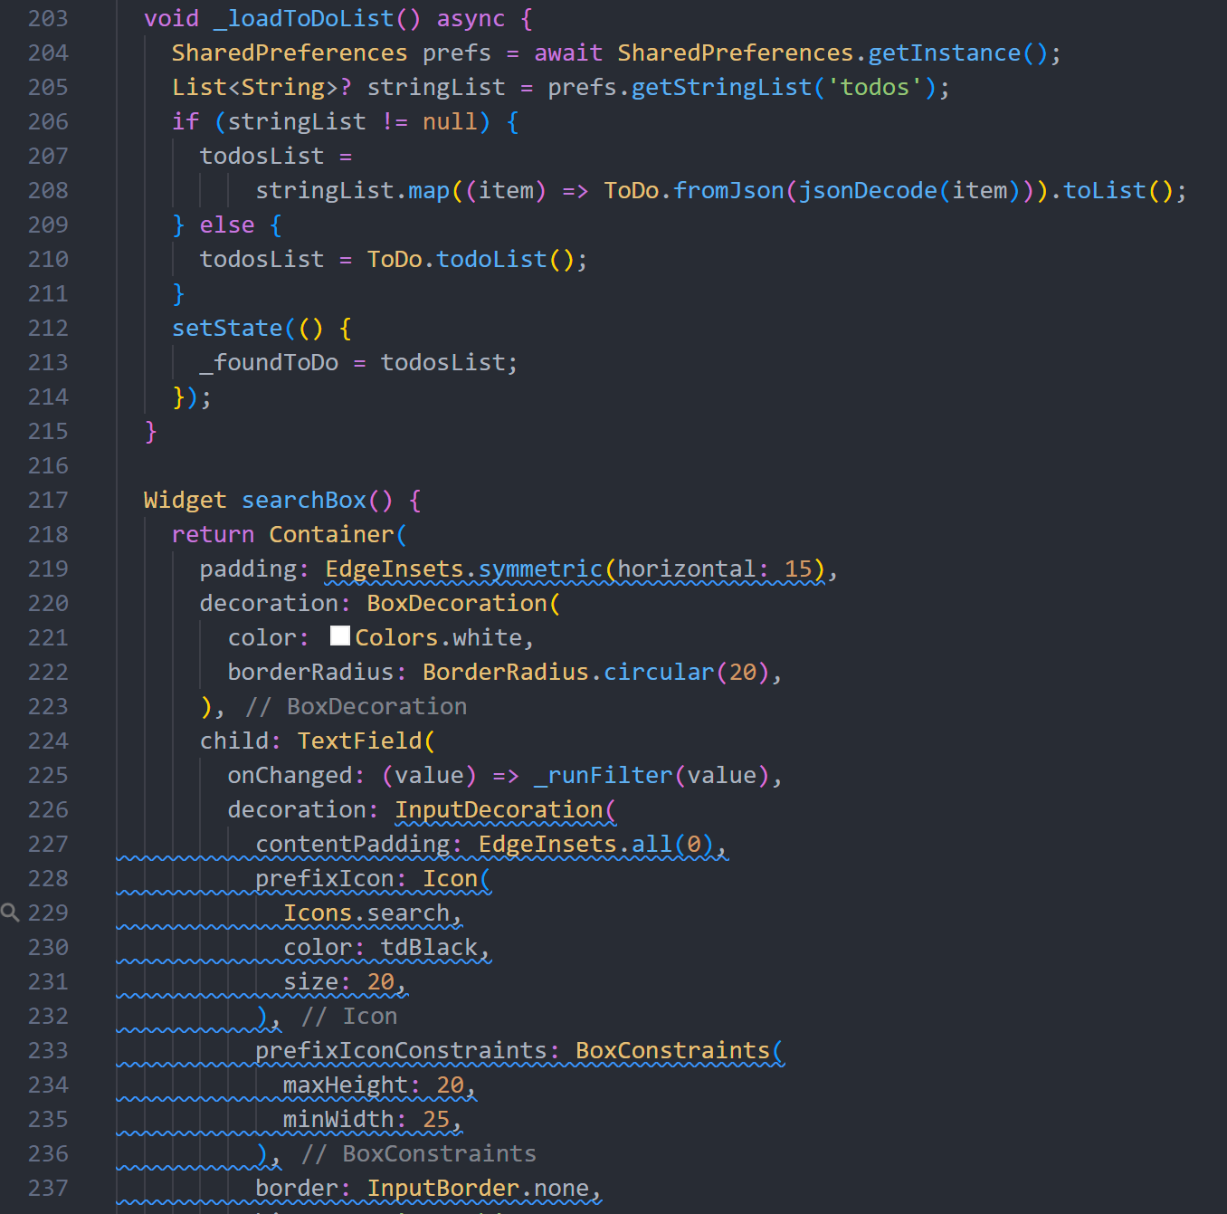
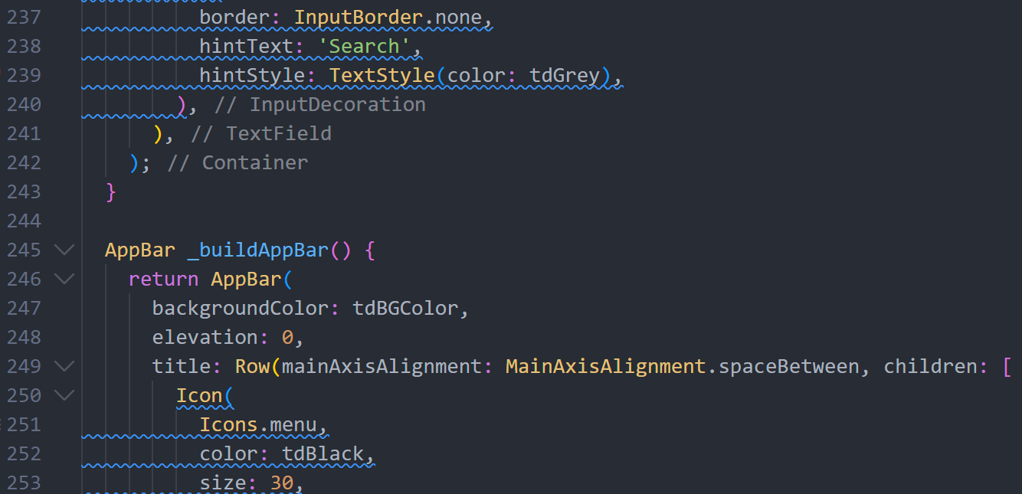
Source Code
screens/home.dart (lanjutan)

Slide 17
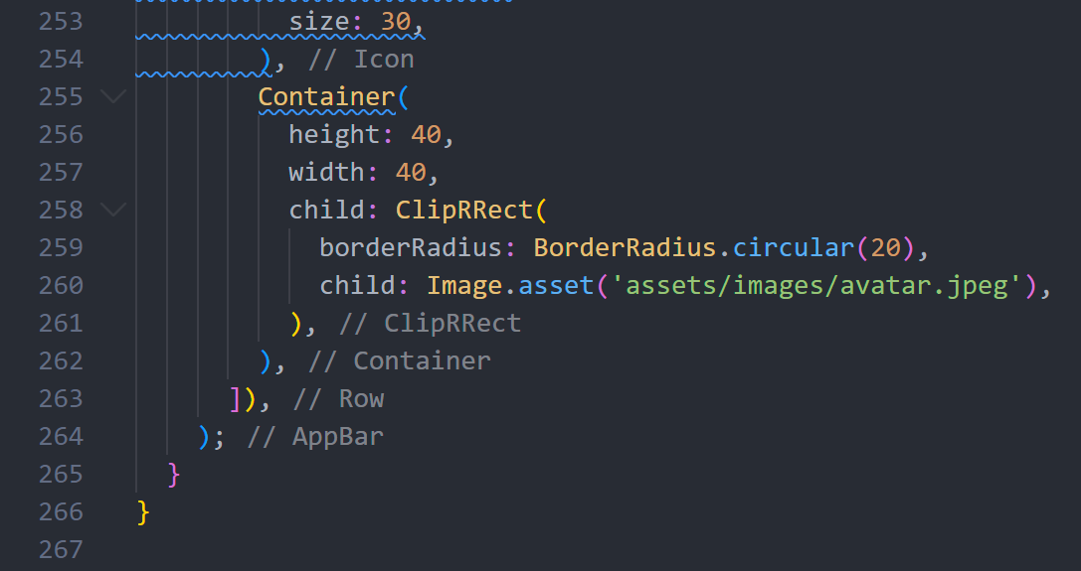
Source Code
screens/home.dart (lanjutan)

Slide 18
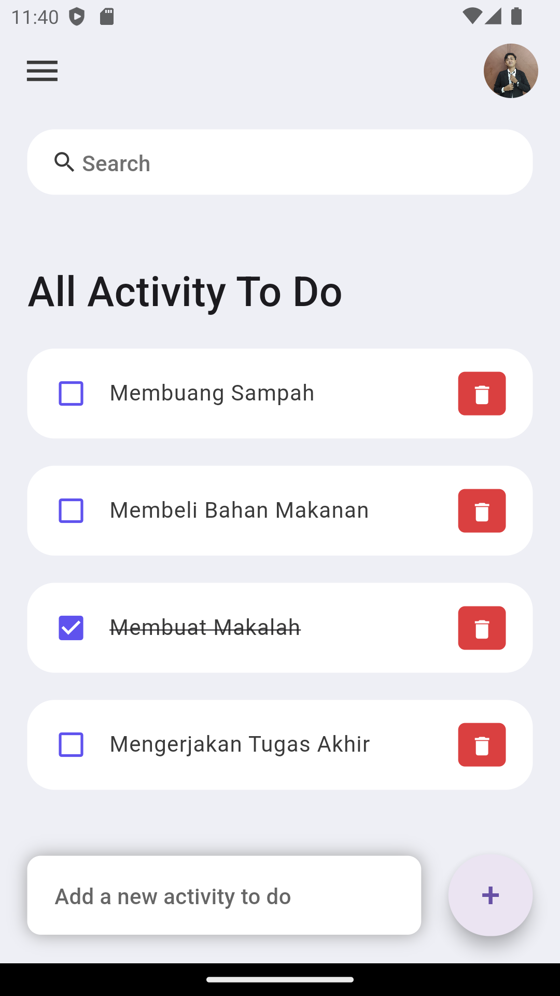
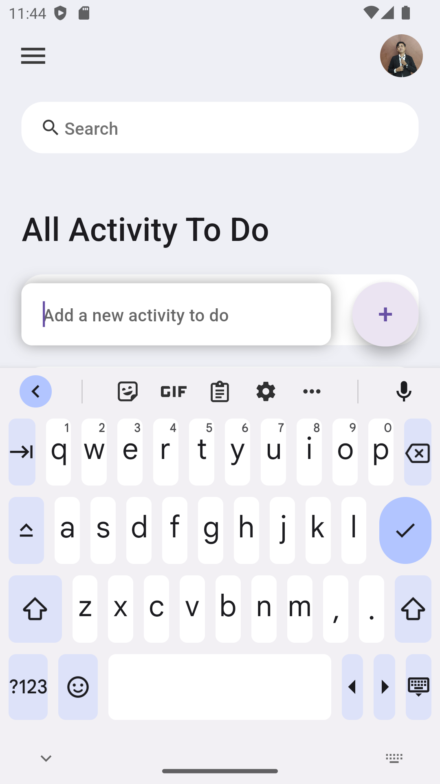
Screenshot Program
Menu Utama
Add Task

Slide 19
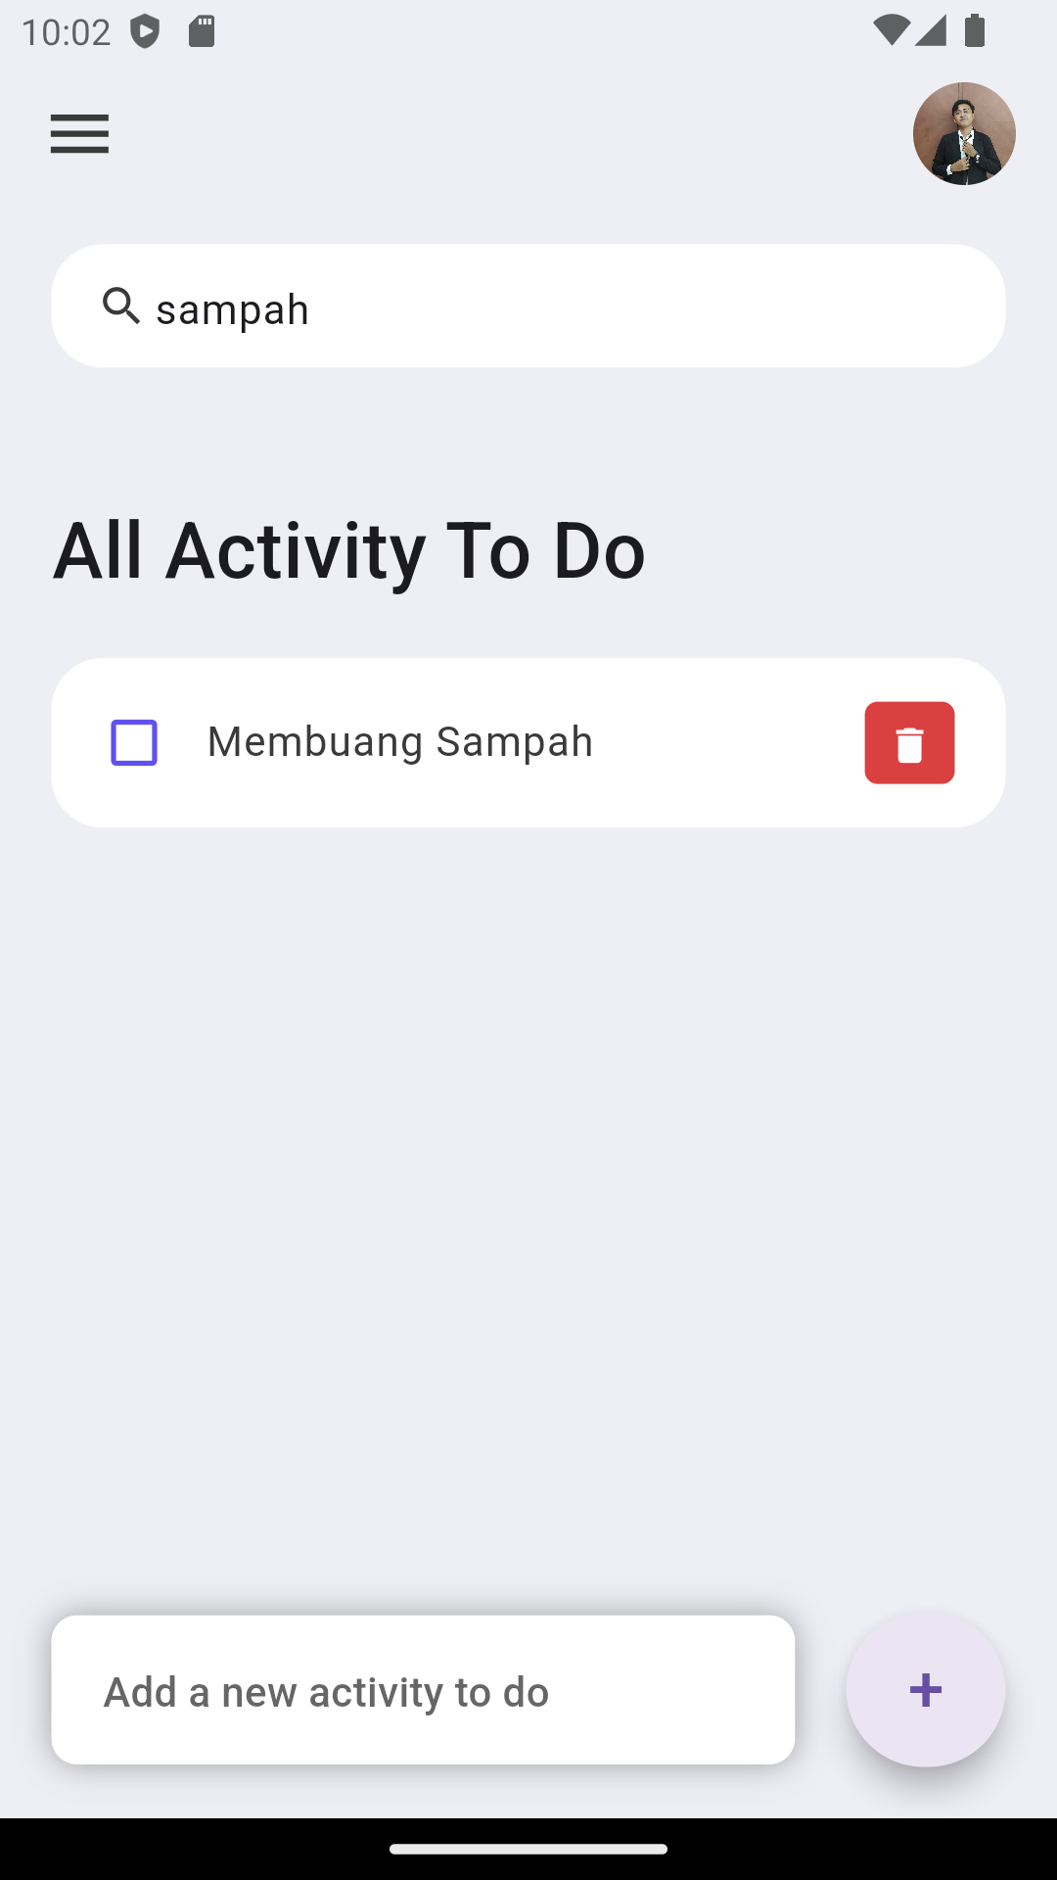
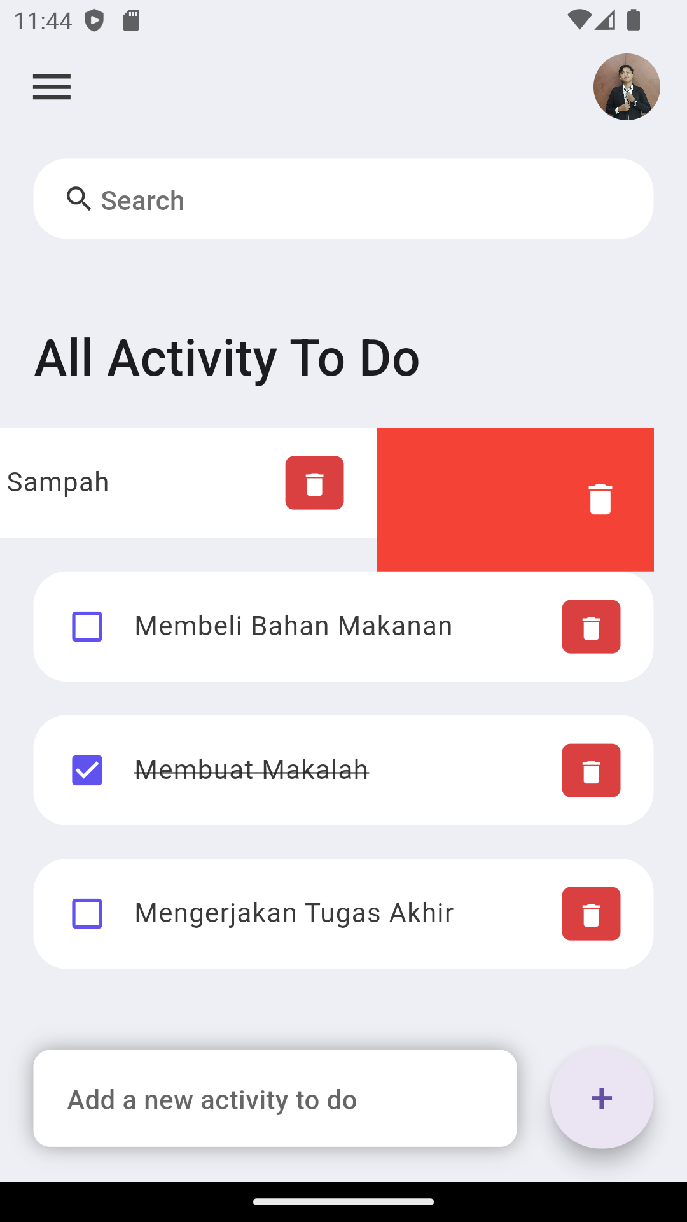
Screenshot Program
Cari Task
Delete task

Slide 20
05.
Penutup

Slide 21
Kesimpulan
Aplikasi To-Do List ini dibuat untuk membantu pengguna mengelola tugas-tugas harian dengan lebih mudah dan efisien. Fitur-fitur utamanya meliputi penambahan, pengeditan, pencarian, dan penghapusan tugas. Pengguna dapat dengan mudah menambahkan tugas baru, menandai tugas yang sudah selesai, dan mencari tugas tertentu. Secara keseluruhan, aplikasi To-Do List ini merupakan alat yang praktis dan bermanfaat untuk membantu pengguna mengatur dan menyelesaikan tugas sehari-hari.

Slide 22
Saran
Aplikasi ini masih sangat sederhana, dan masih terdapat beberapa room for improvements. Beberapa diantaranya adalah fungsional database untuk login/register, edit tugas, detail tugas, tanggal tugas mulai/selesai, reminder tugas, dan beberapa fitur lainnya

Slide 23
Daftar Pustaka
Covey, S. R. (1989). The 7 Habits of Highly Effective People. Free Press.
Eisenhower, D. D. (1954). Eisenhower Matrix. In Public Domain.
Miller, G. A. (1956). The Magical Number Seven, Plus or Minus Two: Some Limits on Our Capacity for Processing Information. Psychological Review, 63(2), 81-97.
Locke, E. A., & Latham, G. P. (1990). A Theory of Goal Setting and Task Performance. Prentice-Hall.
Duhigg, C. (2012). The Power of Habit: Why We Do What We Do in Life and Business. Random House.
Norman, D. A. (1988). The Design of Everyday Things. Basic Books.

Slide 24
Terima Kasih!
Sekian dari Kelompok Kami

